Slide 1

English Class – Aula 02
Teacher Cristiane de Brito Cruz
1. Considerações gerais sobre a leitura
1.1. Conceituação
1.2. Razões para se ler em língua estrangeira
1.3. O processo comunicativo
1.4. Abordagem intensiva e extensiva da leitura
1.5. Relação entre técnicas de leitura e os níveis de compreensão do texto.

Slide 2
1.5 Técnicas de Leitura em língua inglesa:
Skimming
Scanning
Cognatas
Evidências Tipográficas
Background (conhecimento prévio)
Key words (palavras-chaves)
Nominal groups (Grupos Nominais)

Slide 3
1.5 Técnicas de Leitura em língua inglesa:
Skimming
É uma leitura bem rápida do texto.
Permite responder perguntas como:
Qual a sua primeira reação ao texto ?
O texto é sobre o quê ?

Slide 4
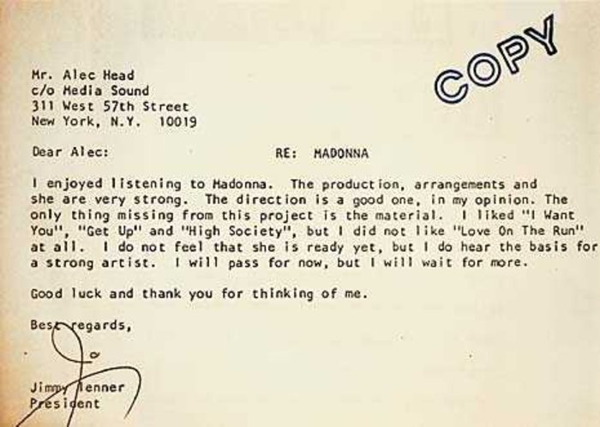
1.5 Técnicas de Leitura em língua inglesa:
Skimming

Slide 5
1.5 Técnicas de Leitura em língua inglesa:
Scanning
Leitura com o objetivo de encontrar algumas informações específicas no texto.
Busca-se as palavras chaves do texto.
Lê-se as informações ao redor dessas palavras.
Procura responder questões sobre o texto.

Slide 6
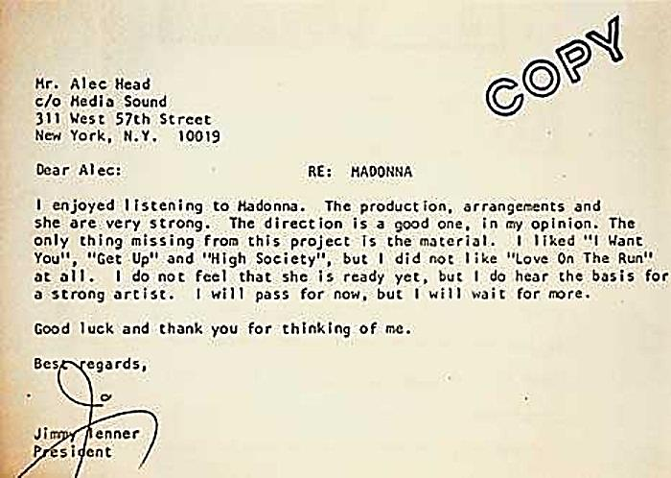
1.5 Técnicas de Leitura em língua inglesa:
Scanning
Nome da cantora

Slide 7
1.5 Técnicas de Leitura em língua inglesa:
Scanning
Coisas que o presidente gostou

Slide 8
1.5 Técnicas de Leitura em língua inglesa:
Scanning
Coisas que o presidente não gostou

Slide 9
1.5 Técnicas de Leitura em língua inglesa:
Scanning
Justificativa pela dispensa dela.

Slide 10
1.5 Técnicas de Leitura em língua inglesa:
Background
Inferir o conteúdo de um texto através de seu conhecimento prévio sobre o tema.

Slide 11
1.5 Técnicas de Leitura em língua inglesa:
Background
E se você não conhecesse Madonna?

Slide 12
1.5 Técnicas de Leitura em língua inglesa:
Key words
Você pode tentar achar palavras-chaves em perguntas quando você está conversando com alguém. É possível que as palavras importantes são aquelas que saltam aos olhos, aquelas que você mais lembra após algum tempo.

Slide 13
1.5 Técnicas de Leitura em língua inglesa:
Key words

Slide 14
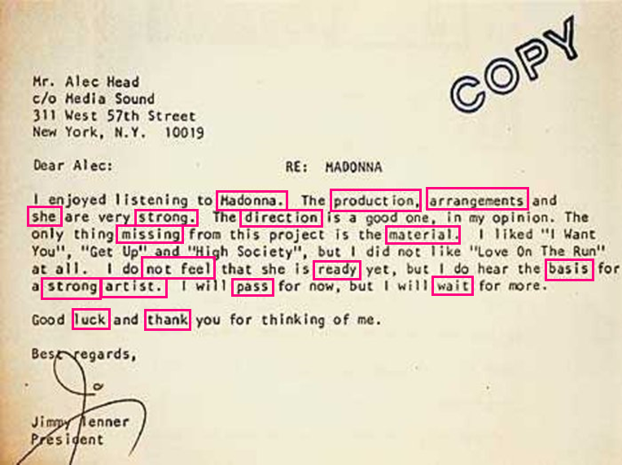
1.5 Técnicas de Leitura em língua inglesa:
Key words

Slide 15
1.5 Técnicas de Leitura em língua inglesa:
Cognates
Palavras de origem grega ou latina bem parecidas com as do português.

Slide 16
1.5 Técnicas de Leitura em língua inglesa:
Cognates

Slide 17
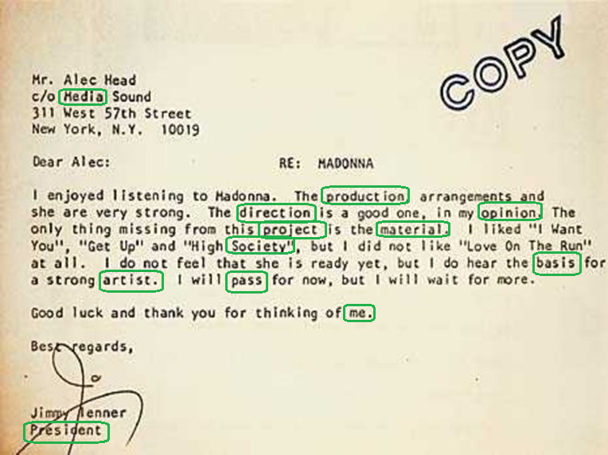
1.5 Técnicas de Leitura em língua inglesa:
Cognates

Slide 18
1.5 Técnicas de Leitura em língua inglesa:
Fase Cognates

Slide 19
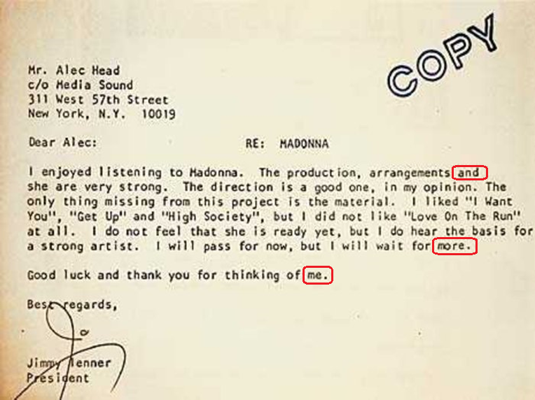
1.5 Técnicas de Leitura em língua inglesa:
Fase Cognates

Slide 20
1.5 Técnicas de Leitura em língua inglesa:
Nominal groups

Slide 21
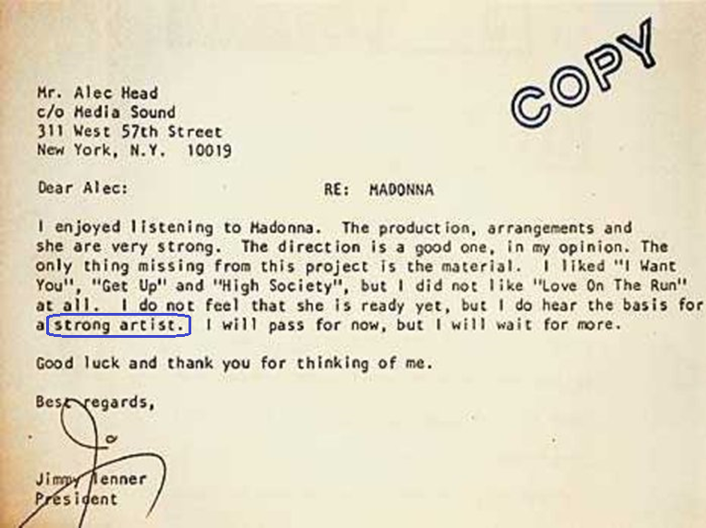
1.5 Técnicas de Leitura em língua inglesa:
Nominal groups

Slide 22
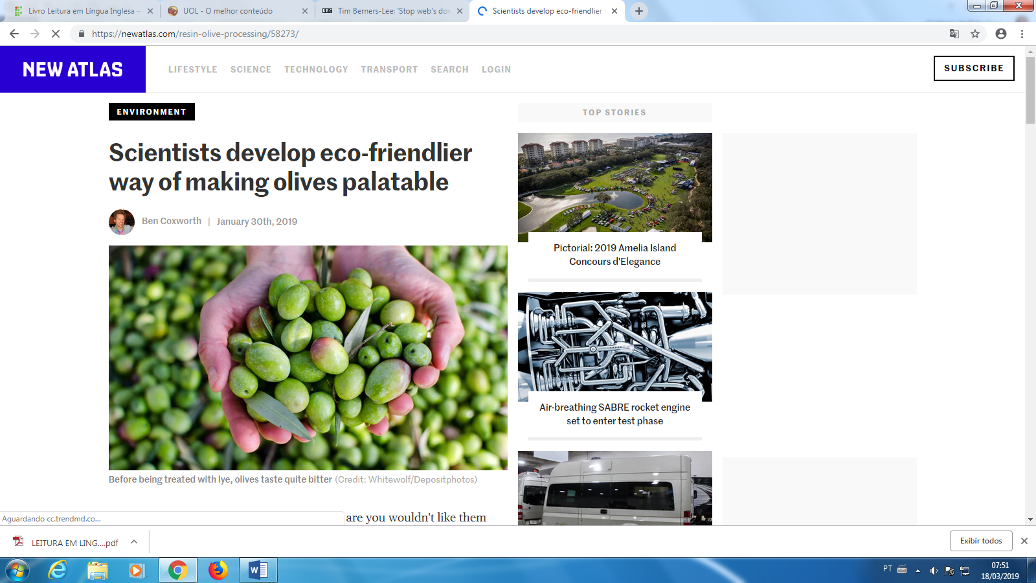
1.5 Técnicas de Leitura em língua inglesa:
EXERCISE

Slide 23

1.5 Técnicas de Leitura em língua inglesa:
EXERCISE
Even if you love olives out of the jar, chances are you wouldn't like them straight off the tree. When freshly-picked, they contain bitter-tasting chemical compounds that have to be removed via an environmentally-iffy process. According to a new study, however, there could be a greener alternative.
In order to rid olives of phenolic compounds such as oleuropein and ligstroside, producers typically soak the fruits in a dilute lye solution, then wash them several times. Not only does this use up a lot of water, but it also results in toxic wastewater being returned to the environment.
Scientists at the University of California, Davis instead looked to four types of Amberlite-brand macroporous resins, which are non-toxic resins composed of tiny porous beads. Those beads are in turn capable ofadsorbing various compounds.

Slide 24
1.5 Técnicas de Leitura em língua inglesa:
Background (conhecimento prévio) – o que você sabe sobre azeitonas? Sobre a azeite?
Skimming – Diga o assunto do texto.
Scanning – escolha 5 informações sobre o texto.
Cognatas – marque de amarelo as palavras cognatas.
Evidências Tipográficas – tem alguma palavra destacada no texto? Por que foi feito o destaque.
Key words (palavras-chaves) – quais as palavras mais importantes do texto?
Nominal groups (Grupos Nominais) – anote os grupos nominais do texto.

